Slide 1
ONDE ESTÃO OS MORTOS?

Slide 2
O homem não foi feito para morrer. A morte tornou-se indesejável, porém inevitável.

Slide 3
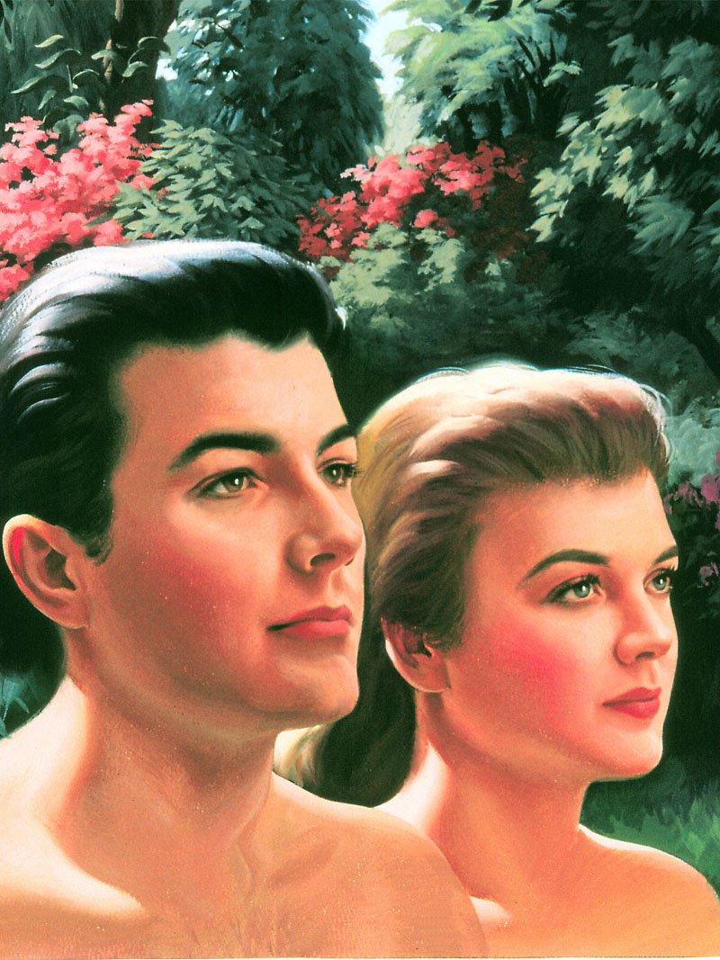
ONDE ESTÃO OS MORTOS?
Qual era o plano de Deus?
Que o homem nunca provasse a morte.
Através da morte de Cristo, Deus oferece, outra vez, como no Éden, a oportunidade de você viver na vida eterna.
Adão e Eva ainda poderiam estar vivos se tivessem permanecidos obedientes.

Slide 4
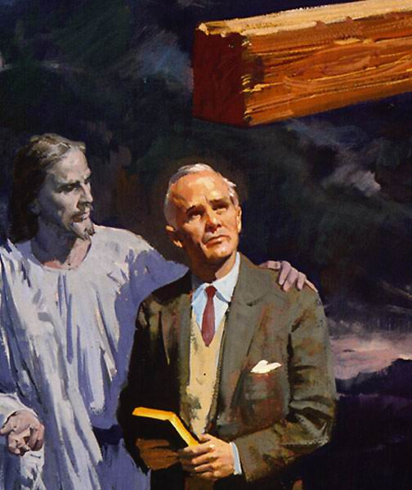
ONDE ESTÃO OS MORTOS?
Duas mortes:
A primeira ninguém vai escapar, é a morte como conseqüência do pecado. Todos pecaram e passarão pelo primeira morte.
A Segunda morte que é o castigo pelo pecado, só os ímpios, os maus, os pecadores, os desobedientes, sofrerão.
Porque se você aceita a Cristo como seu Salvador e Senhor, confessa a Ele os seus pecados, você não vai sofrer a Segunda morte, pois Cristo já morreu em nosso lugar a Segunda morte.

Slide 5
ONDE ESTÃO OS MORTOS? Para onde ele foi? Onde ele está? O que ele está fazendo? Está sofrendo ou gozando? Está no céu ou no inferno? No purgatório ou no limbo? Está no espaço ou reencarnou? E a alma dele e o espírito dela?

Slide 6
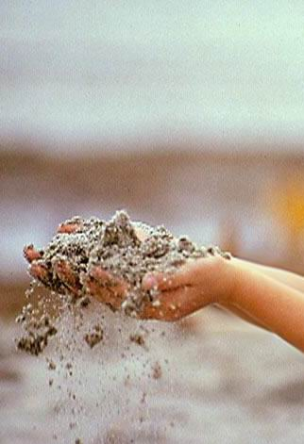
ONDE ESTÃO OS MORTOS?
De quantas partes foi o homem feito?
Gên. 2:7
“E formou Deus o homem do pó da terra”
Dos elementos da terra, dos elementos químicos da Terra – Cálcio, fósforo, ferro, iôdo, etc...
Por isso o homem para sobreviver alimenta-se desses elementos tirados da terra que estão nas frutas, verduras, cereais e água.

Slide 7
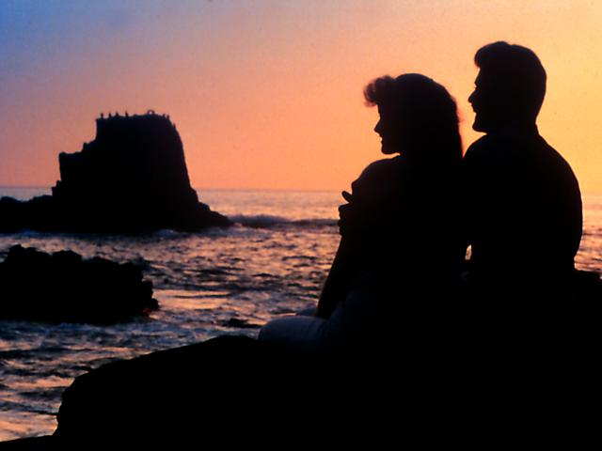
ONDE ESTÃO OS MORTOS?
Era um boneco completo. Com todos os órgãos.
O coração lá estava. Os pulmões os rins, fígado, os olhos, boca, ouvidos, nariz, cérebro, artérias, veias, capilares, mãos pernas, pés ... Tudo pronto!!! Mas era apenas um boneco.
Deus soprou nas suas narinas o fôlego de vida. Só Deus tem vida pra dar, porque Ele é vida.
Gênesis 2:7 – “E o homem foi feito alma vivente”. Composto de duas partes: Elementos químicos da terra que para simplificar Deus chama do pó da terra e fôlego de vida.

Slide 8
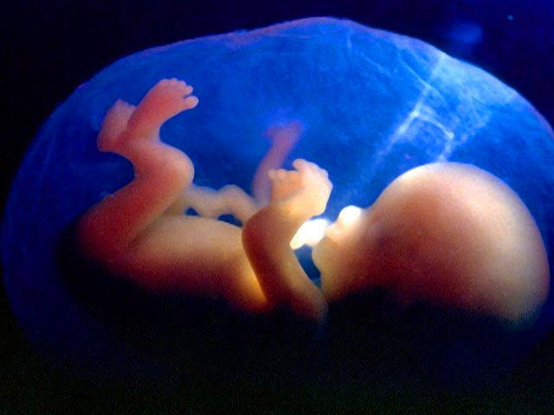
ONDE ESTÃO OS MORTOS?
Quando alguém morre o que acontece?
Os elementos químicos se desfazem, tornam-se em pó. Cheira mal, vai para a terra de onde foi tirado, mas a bíblia diz que fomos formados de duas partes; pó da terra e fôlego de vida.
O pó vai para a terra, e o fôlego, o espírito de vida?
Eclesiastes 12:7 – “volta para Deus”.

Slide 9
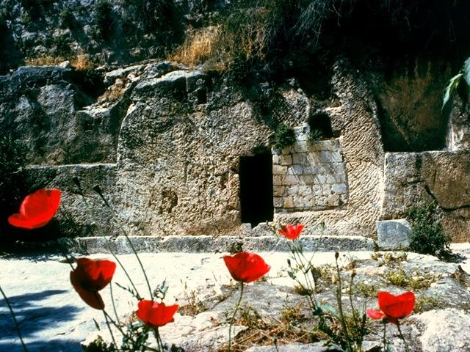
ONDE ESTÃO OS MORTOS?
Deus não criou o homem imortal. Ofereceu sim, imortalidade condicional.
Qual a condição? Obediência.
Ao morrer o homem, seja bom ou mal, todos vão para o mesmo lugar. O pó para a terra. A vida para Deus. Jesus deu a vida no Éden. Esta vida será restituída através de Cristo.

Slide 10
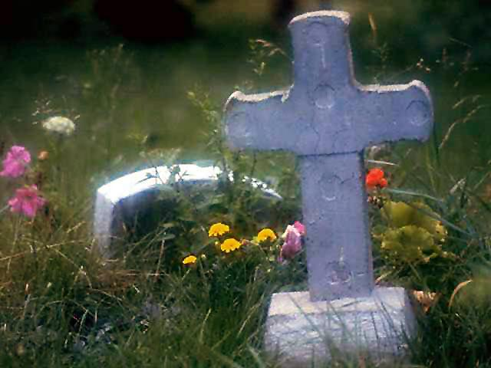
ONDE ESTÃO OS MORTOS?
Podem os vivos falarem com o mortos? Os mortos ficam conscientes ou inconscientes?
PODEM OS VIVOS SE COMUNICAR COM OS MORTOS?

Slide 11
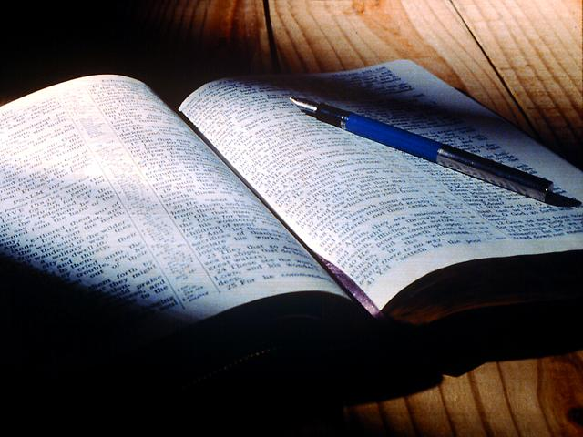
ONDE ESTÃO OS MORTOS?
A filha de Jairo. Luc. 8:40-56
Enquanto Jairo falava com Jesus, chegou alguém e disse: “Não incomodes o mestre, tua filha está morta”.
Que disse Jesus? “Vamos lá!”. Todos estava chorando...
Jesus disse: “ Ela dorme”. Riram de sua declaração.
Que fez Jesus? Voltou-lhe o Espírito de Vida.
Quando morremos amigos, estamos dormindo. Não ficou nada!

Slide 12
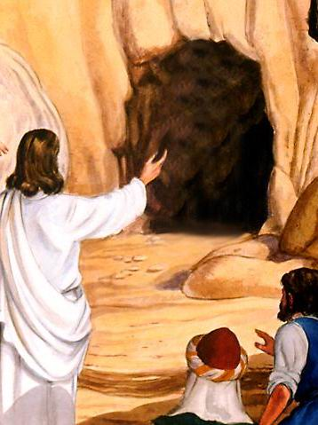
ONDE ESTÃO OS MORTOS?
Lázaro. S. João 11:3-44
Marta e Maria mandaram avisar a Jesus que Lázaro, a quem Jesus amava, estava muito doente.
Apesar do chamado urgente, Jesus demorou 2 dias.
“Lázaro adormeceu. Lázaro dorme. Vou despertá-lo. Ele está dormindo”.
Os discípulos não entenderam.
Jesus chega em Betânia, ali morava Lázaro.
Marta foi ao encontro de Jesus chorando. Maria veio correndo
Foram para o sepulcro . “Vem para fora Lázaro!”.
Lázaro dormia e Jesus foi acordá-lo.

Slide 13
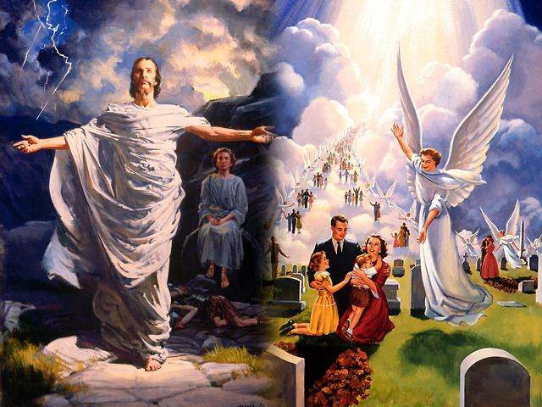
ONDE ESTÃO OS MORTOS?
QUAL A ESPERANÇA DOS MORTOS?
- Ressurreição. Na volta de Jesus.
- Recompensa, não quando morremos, mas sim na ressurreição.

Slide 14
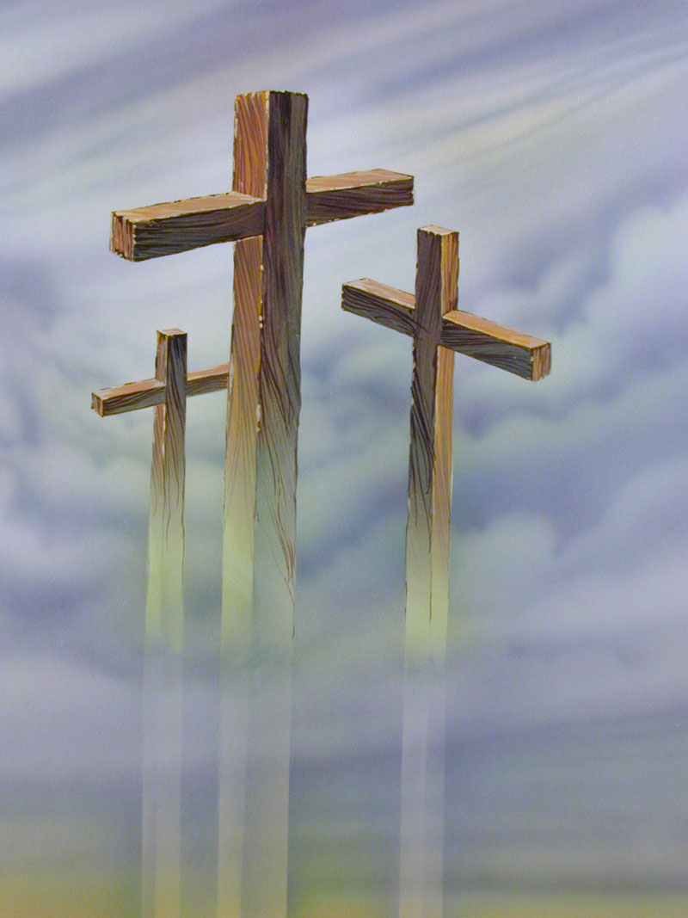
ONDE ESTÃO OS MORTOS?
E o bom ladrão foi para o céu quando Cristo morreu? Luc. 23:42. O ladrão não queria morrer ladrão, não queria morrer um marginal. Não queria morrer um terrorista. Não queria morrer um adúltero. Não queria morrer transgredindo a lei de Deus.
Senhor, lembra-te de mim quando vieres!
Que promessa Jesus fez? “Em verdade te digo hoje, quando eu estou morrendo por ti, tu estarás comigo no paraíso.”

Slide 15
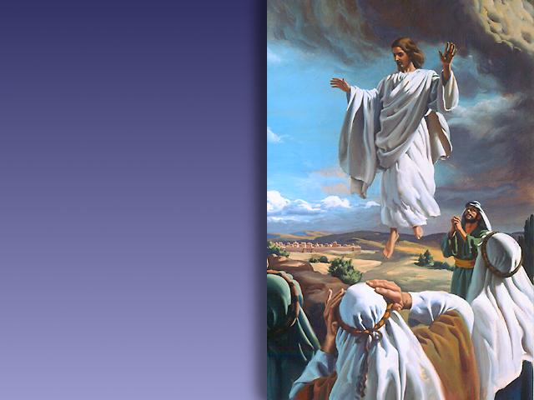
ONDE ESTÃO OS MORTOS?
Jesus fez a promessa:
“– Vou preparar-vos lugar. Voltarei, e vos levarei.”

Slide 16
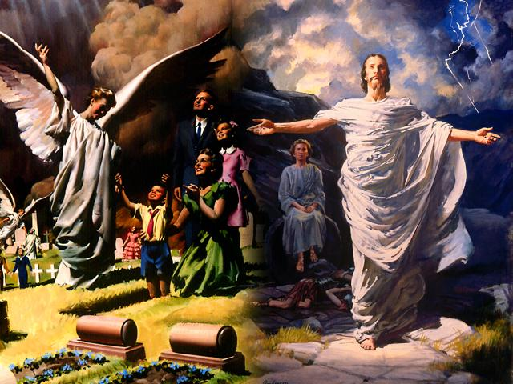
ONDE ESTÃO OS MORTOS?
JESUS NÃO PROMETE O QUE NÃO PODE CUMPRIR
Ele não foi para o céu na Sexta-feira.
Maria madalena chorava perto do sepulcro.
Jesus apareceu e houve um diálogo.

Slide 17
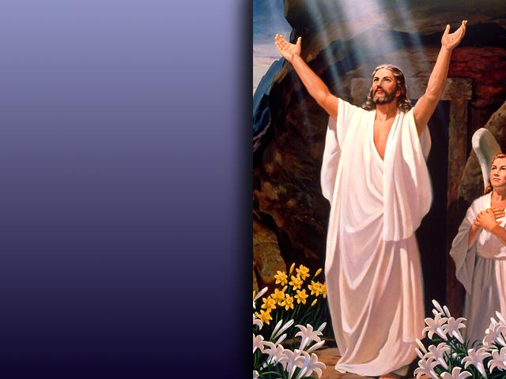
ONDE ESTÃO OS MORTOS?
S. João 20: 15-18 “– não subi para o Pai”
Jesus morreu na Sexta-feira. Dormiu... descansou... Sexta, Sábado e à noite de domingo e pela manhã ressuscitou. Então após isso, apareceu à Maria Madalena. Ele foi perante o Pai e mostrou suas mãos e seus pés e disse:
“ Pai, tudo feito!. Podemos salvar todos os que me aceitarem como Salvador e como Senhor e como Pai.”

Slide 18
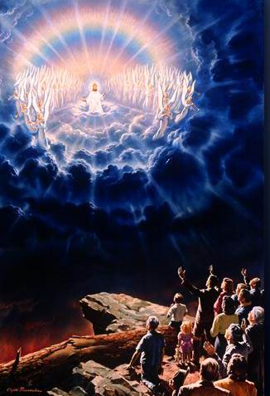
ONDE ESTÃO OS MORTOS?
Se uma pessoa que morre vai logo para o céu, paraíso, purgatório ou inferno, porque deve Jesus voltar se as pessoas já estão lá?
Porque o dia do juízo, do julgamento se as pessoas já estão lá?
Porque a ressurreição se já estão lá?

